Slide 1

Hautstraffung ohne OP
Dr. Fadi Alakrami
Gesicht und Hals – moderne minimalinvasive Verfahren
Klar strukturiert, medizinisch fundiert und visuell aufbereitet.

Slide 2

EINFÜHRUNG
Hautstraffung ohne OP
Moderne Möglichkeiten für Gesicht und Hals
Mit zunehmendem Alter verliert die Haut an Spannkraft. Im Gesicht und Halsbereich zeigen sich typische Veränderungen:
Hauterschlaffung
Konturverlust
Faltenbildung
Nachlassende Elastizität
Die gute Nachricht: Nicht immer ist eine Operation erforderlich. Minimalinvasive Verfahren bieten heute wirksame Alternativen.

Slide 3
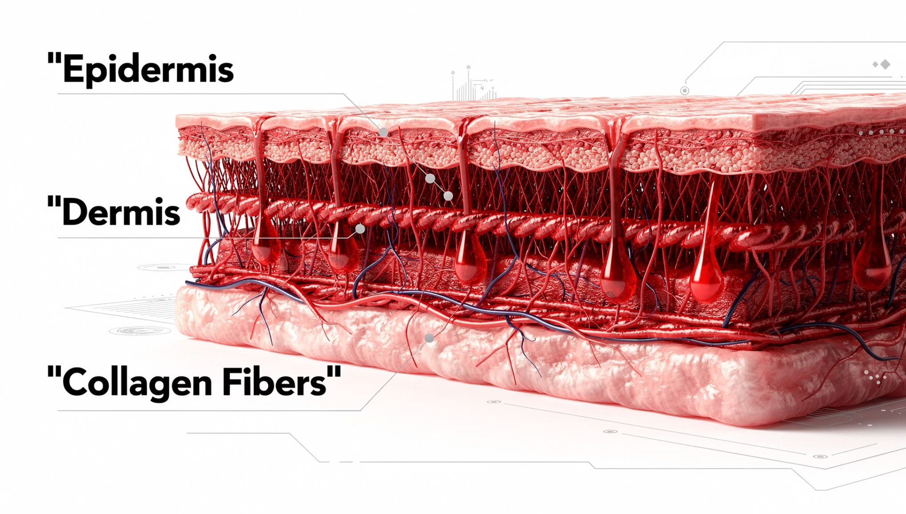

HINTERGRUNDWISSEN
Warum erschlafft die Haut?
Die Hautalterung ist ein komplexer Prozess, der durch innere und äußere Faktoren beeinflusst wird. Mehrere Mechanismen wirken dabei zusammen:
Kollagen- und Elastinabbau
UV-Strahlung
Genetik & Lebensstil
Die strukturgebenden Proteine nehmen ab dem 25. Lebensjahr kontinuierlich ab.
Chronische Sonnenexposition beschleunigt die Hautalterung erheblich.
Veranlagung, Gewichtsschwankungen und der natürliche Alterungsprozess.
Besonders betroffen sind die Unterkieferlinie und die Halsregion – Bereiche, in denen Elastizitätsverlust früh sichtbar wird.

Slide 4
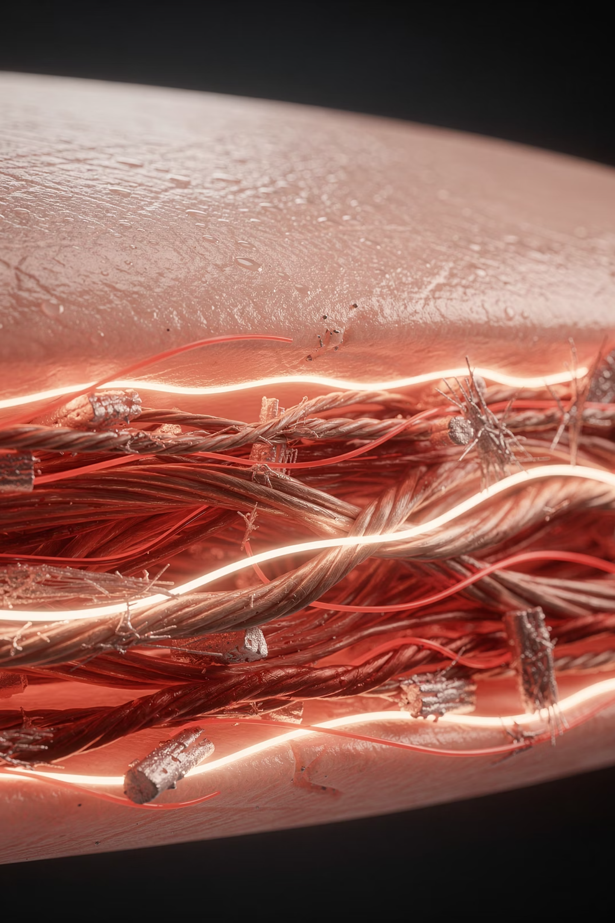



WIRKPRINZIP
Wie funktioniert Hautstraffung ohne Operation?
Moderne Verfahren arbeiten mit gezielter Energieabgabe in tiefere Hautschichten. Die Haut regeneriert sich dabei von innen heraus – ein natürlicher Prozess, der therapeutisch genutzt wird.
Energieabgabe
Gezielte Stimulation der tieferen Hautschichten
Kollagenneubildung
Aktivierung der körpereigenen Regeneration
Straffung
Sichtbare Verbesserung von Kontur und Hautstruktur

Slide 5
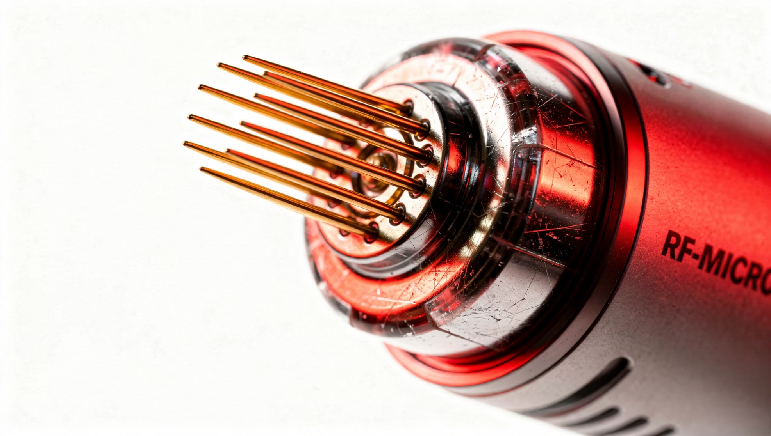
VERFAHREN 1
Radiofrequenz-Microneedling
Wirkprinzip
Feine Nadeln dringen kontrolliert in die Haut ein
Gleichzeitige Abgabe von Radiofrequenzenergie
Tiefe, gezielte Gewebestimulation in Dermis und Subkutis
Therapeutischer Effekt
Straffung bei beginnender Hauterschlaffung
Verbesserung feiner Falten und Hautporen
Strukturverbesserung im Gesichts- und Halsbereich

Slide 6
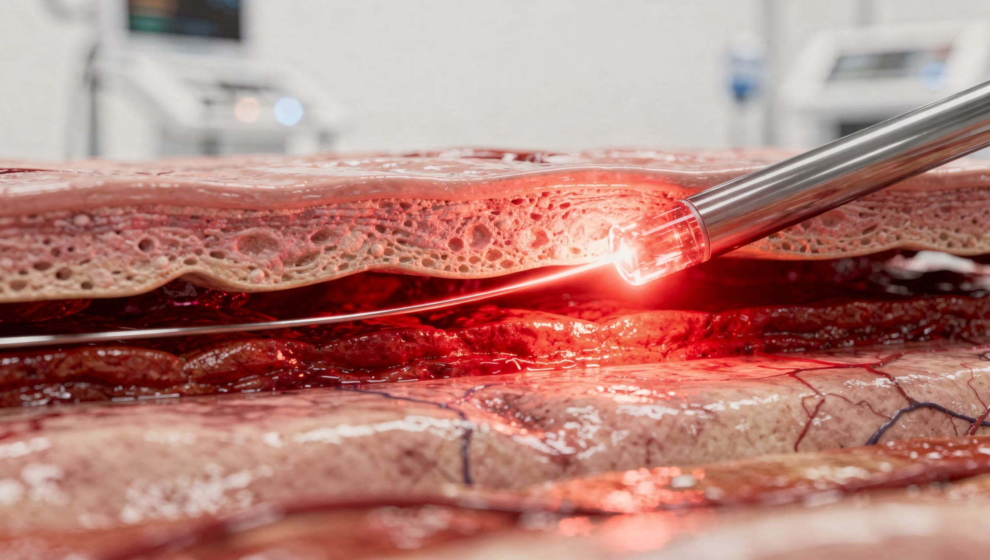
VERFAHREN 2
Laser-Endolifting (Endolift)
Minimalinvasives Verfahren mit maximaler Präzision
Beim Endolift wird eine dünne Laserfaser unter die Haut eingeführt. Die gezielte Erwärmung tiefer Gewebeschichten aktiviert die Kollagenproduktion und bewirkt eine messbare Gewebekontraktion – ganz ohne klassische Operation.
Besonders geeignet für:
Unterkieferkontur
Doppelkinn
Halserschlaffung

Slide 7
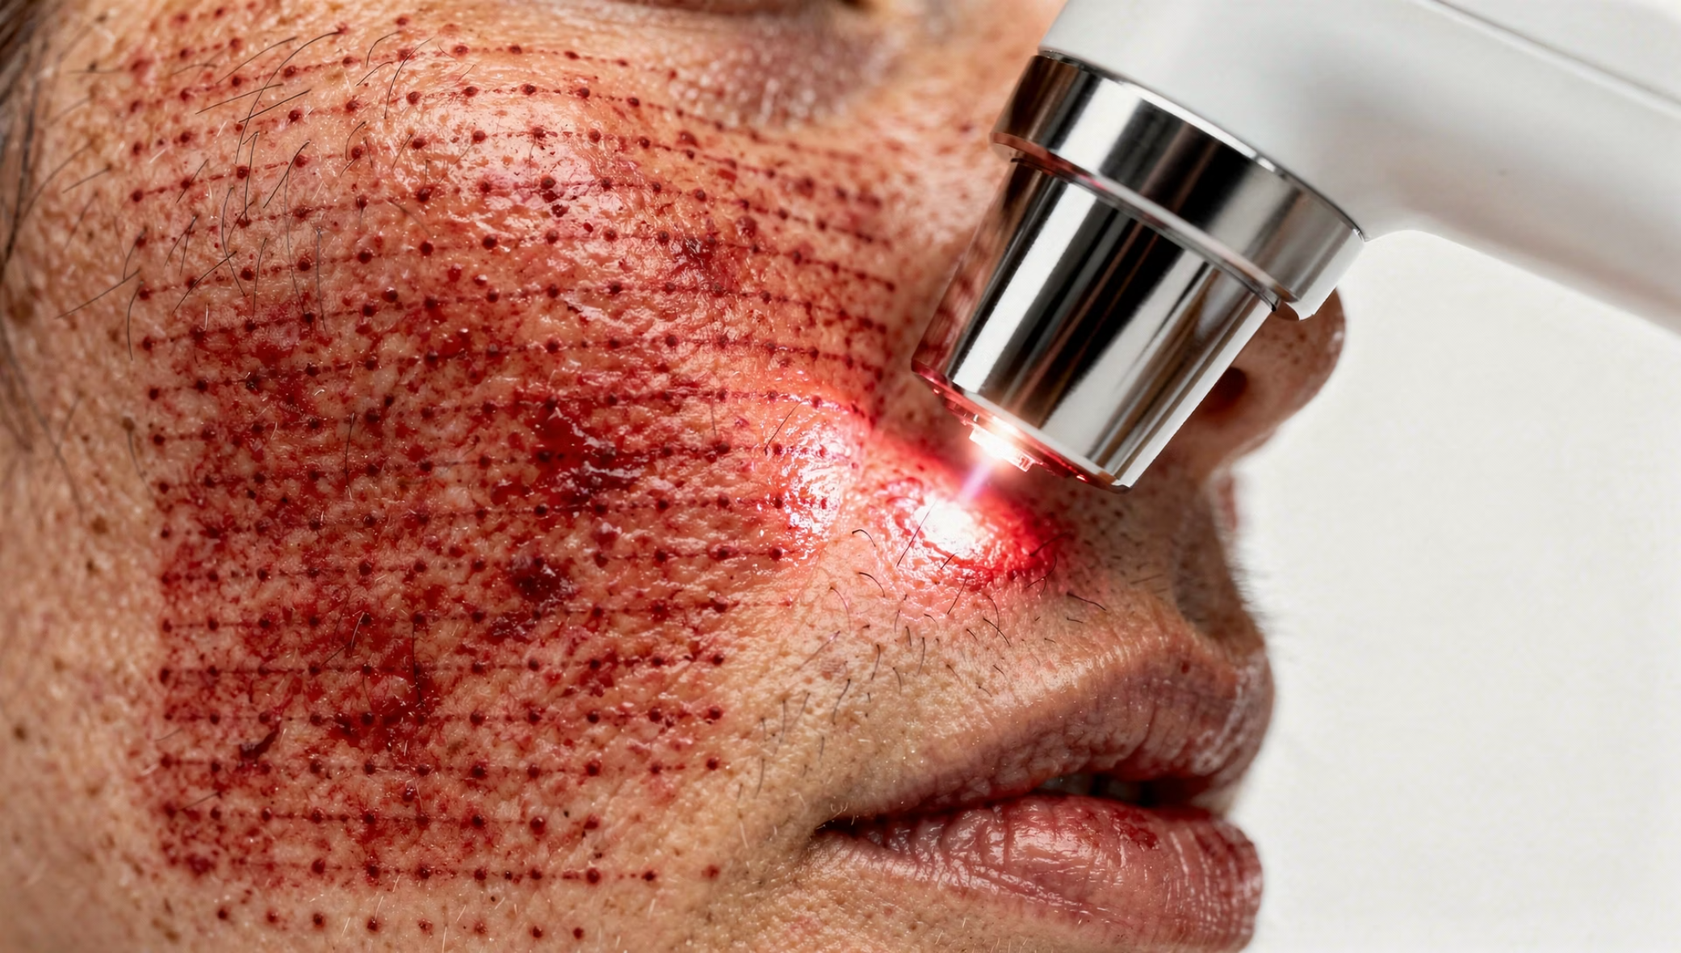
VERFAHREN 3
Fraktionierter Laser (z. B. Fraxel)
Wirkmechanismus
Der fraktionierte Laser erzeugt mikrothermische Zonen in der Haut. Diese kontrollierte Mikroverletzung regt die natürliche Hauterneuerung an und verbessert die Oberflächenstruktur nachhaltig.
Geeignet bei:
Feinen Falten und Fältchenbildung
Sonnengeschädigter, vorzeitig gealterter Haut
Unregelmäßiger Hauttextur und Pigmentveränderungen

Slide 8
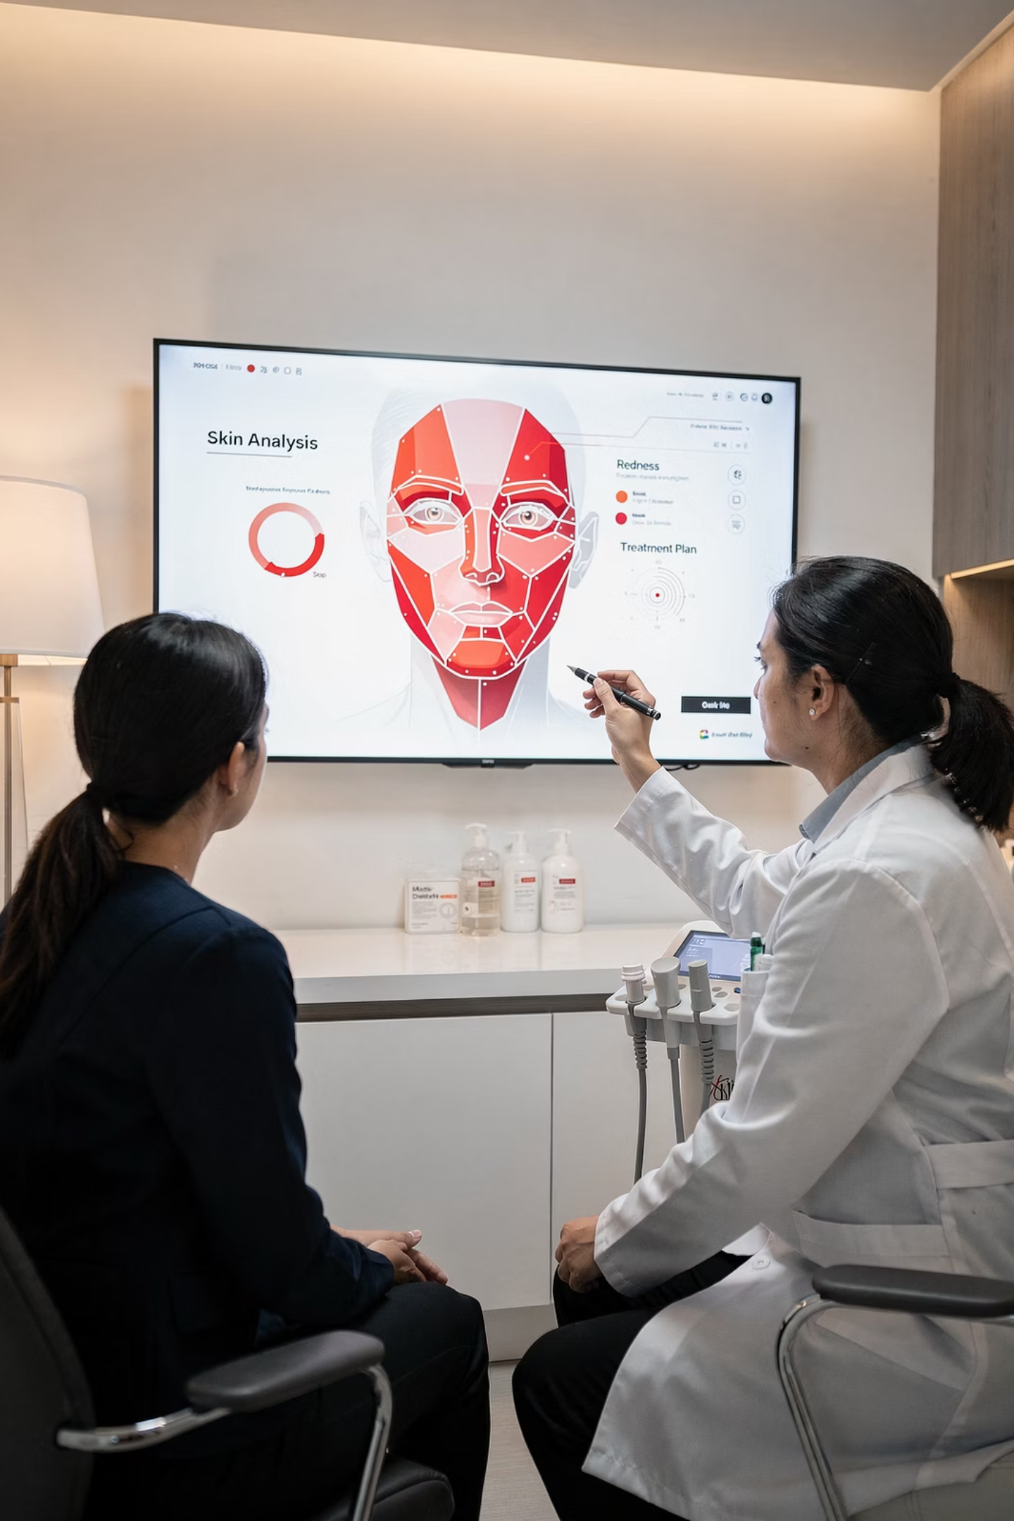
INDIVIDUELLE BERATUNG
Welche Methode ist die richtige?
Die Auswahl des optimalen Verfahrens hängt von mehreren individuellen Faktoren ab. Eine sorgfältige Diagnostik ist die Grundlage jeder Behandlungsentscheidung.
Ausmaß der Erschlaffung
Leichte, moderate oder fortgeschrittene Hautlaxität erfordern unterschiedliche Ansätze.
Hauttyp & Alter
Empfindlichkeit, Dicke und Regenerationsfähigkeit variieren individuell.
Erwartungen
Realistische Ziele werden im persönlichen Beratungsgespräch definiert.
Kombinationstherapie
In vielen Fällen kann die Kombination mehrerer Verfahren das Ergebnis optimieren.

Slide 9
VORTEILE
Vorteile nicht-operativer Verfahren
1
2
Keine Vollnarkose
Keine Schnitte
Die Behandlung erfolgt in der Regel unter Lokalanästhesie oder ganz ohne Narkose.
Minimalinvasive Techniken hinterlassen keine sichtbaren Narben.
3
4
Kurze Regeneration
Natürliche Ergebnisse
Geringe Ausfallzeiten – die meisten Patientinnen und Patienten sind schnell gesellschaftsfähig.
Schrittweise Verbesserung für ein frisches, authentisches Erscheinungsbild.

Slide 10
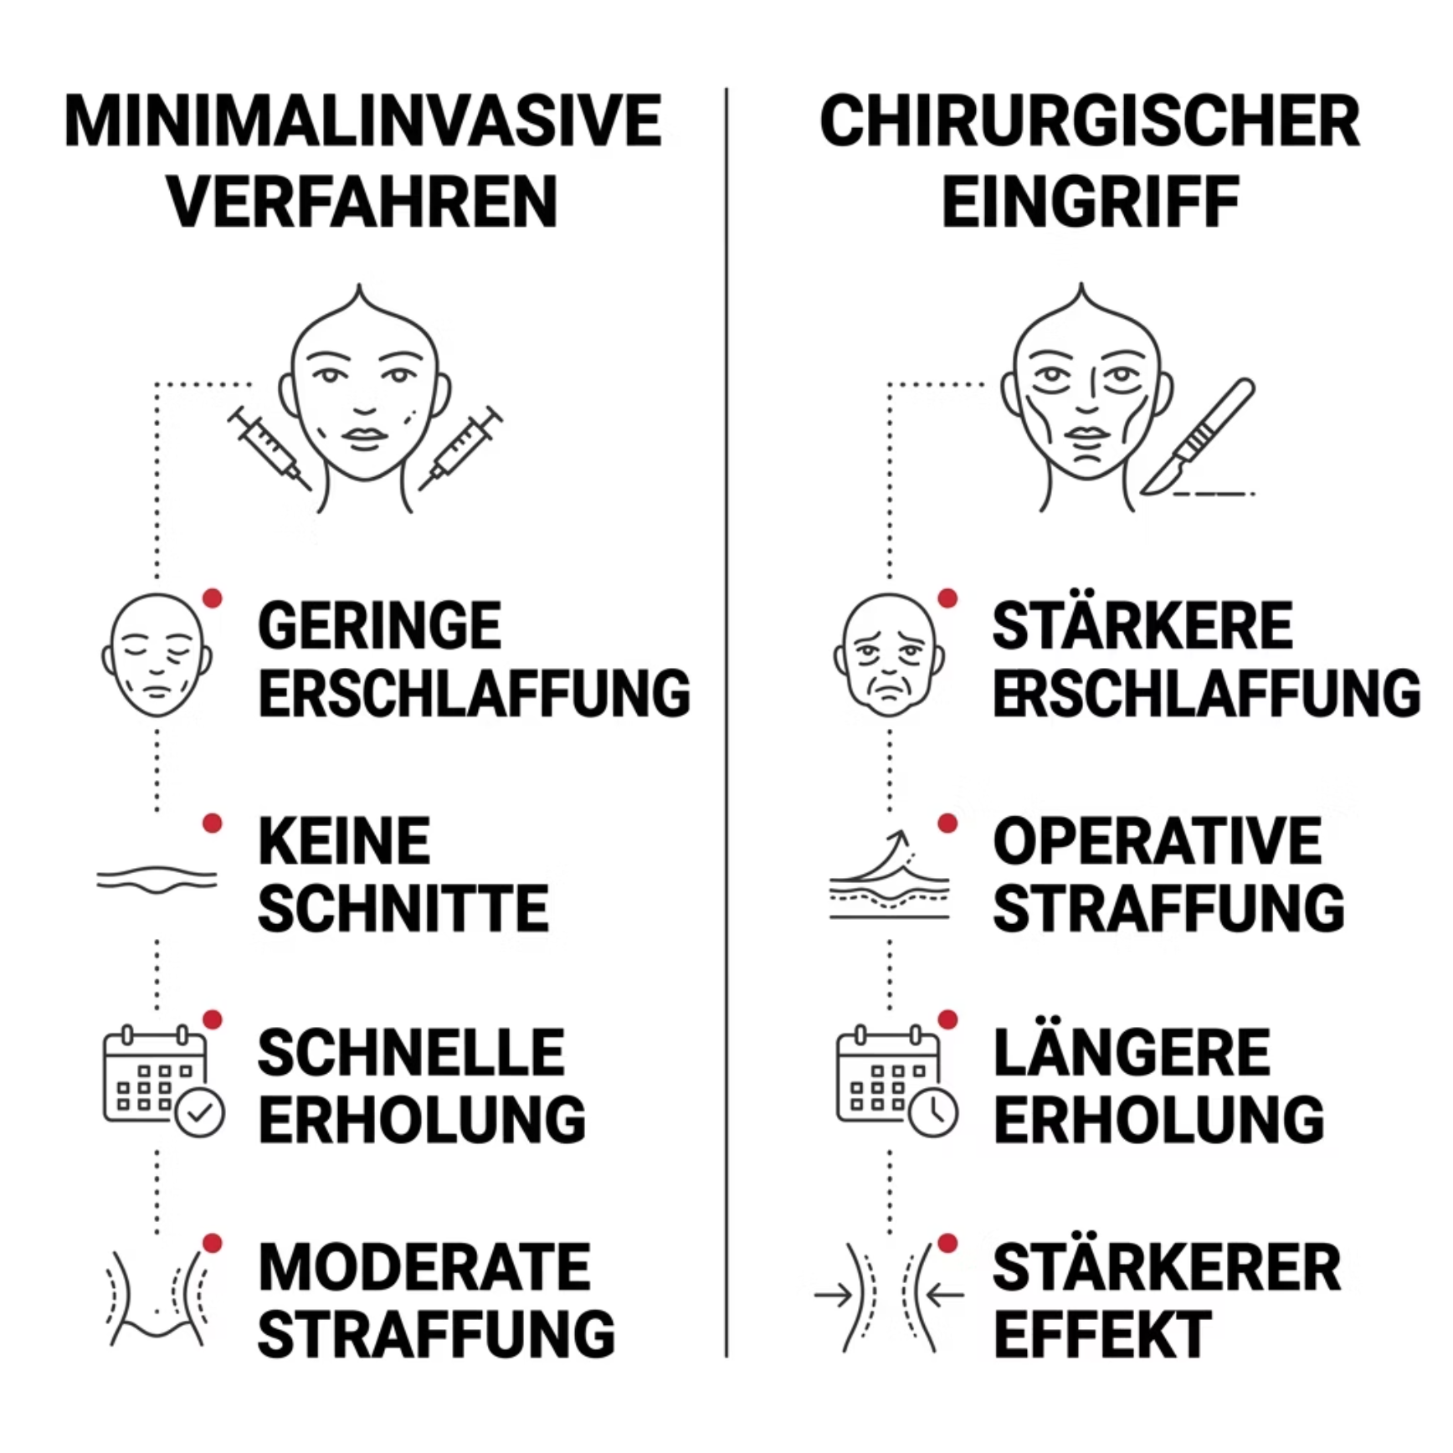


TRANSPARENZ
Grenzen der Behandlung
Nicht-operative Verfahren erzielen moderate, aber sichtbare Straffungseffekte. Sie sind besonders wirksam bei leichter bis mittlerer Hauterschlaffung.
Bei stark erschlafftem Gewebe – etwa nach erheblichem Gewichtsverlust oder im fortgeschrittenen Alter – kann eine chirurgische Lösung deutlich effektiver sein.
Eine realistische Einschätzung ist entscheidend für die Zufriedenheit mit dem Behandlungsergebnis. Eine ehrliche Beratung steht an erster Stelle.

Slide 11

FAZIT
Zusammenfassung
Moderne minimalinvasive Verfahren ermöglichen eine gezielte Hautstraffung im Gesicht und Halsbereich – schonend, wirksam und ohne klassische Operation.
RF-Microneedling
Laser-Endolifting
Tiefe Stimulation durch Nadeln und Radiofrequenz
Gewebekontraktion durch subkutane Laserenergie
Fraktionierter Laser
Hauterneuerung durch mikrothermische Zonen
Alle drei Verfahren stimulieren die körpereigene Kollagenbildung und verbessern die Hautstruktur nachhaltig. Eine individuelle Beratung bildet die Grundlage für das optimale Ergebnis.

